Slide 1
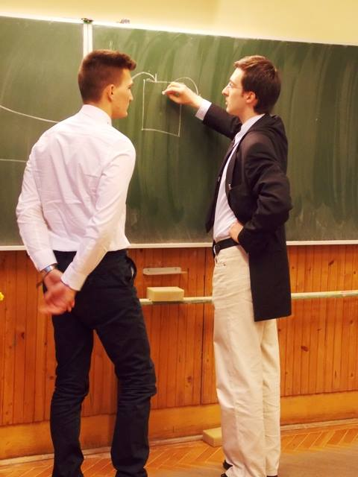
Tájékoztató értekezlet 2014. április 8.

Slide 2
Folyamatosan változó jogszabályi háttér
2011. évi CCIV. évi törvény A nemzeti felsőoktatásról
423/2012. (XII. 29.) Korm. rendelet a felsőoktatási felvételi eljárásról
100/1997. (VI. 13.) Korm. Rendelet az érettségi vizsga vizsgaszabályzatának kiadásáról
Pedagógiai Program
Házirend

Slide 3
Változások az érettségi vizsgák szabályozásában
a 2013/2014. tanévtől
Előrehozott vizsgák:
csak „két” tavaszi vizsgaidőszakban,
csak idegen nyelvből és informatikából.
A középiskola befejezése előtti szintemelő vizsgák ugyanezekből, de ősszel is
Javítani csak a rendes vizsga keretében lehet
Nemzetiségi nyelv vizsgatárgyak megszűnnek
A művészeti tárgyak megszűnnek, marad: művészettörténet, népművészet
Az Utazás és turizmus csak 6. tárgy lehet
Az érettségi bizonyítvány kiadásának feltétele:
50 óra közösségi szolgálat
Akkreditált vizsgatárgyból nem lehet érettségi vizsgát tenni
Pszichológia választható vizsgatárgy
o | m |  | o | m |  | o | m |  | o | m
2013 |  | 2014 |  |  | 2015 |  |  | 2016 |  | 2017
Szakközépiskolában kötelező a szakközépiskola ágazatának megfelelő szakmai vizsgatárgy
Pósfai Péter

Slide 4
Döntést befolyásoló tényezők a képzési szint választásánál
Felsőoktatási intézmények kapacitása
Felvételi ponthatárok
Képzési költségek
Szigorodó egyetemi követelmények
( 2015/16-tól visszatér az egyetemi saját szóbeli?)
Érettségi szintje
Tanév | Minimum ponthatárok
2012/13 | 240
2013/14 | 260
2014/15 | 280
2015/16 | 300

Slide 5
Finanszírozási formák: államilag támogatott és költségtérítéses
Az állami ösztöndíjjal támogatott hallgató köteles:
meghatározott időn belül, de legfeljebb a képzési idő másfélszeresén belül megszerezni az oklevelet,
az oklevél megszerzését követő húsz éven belül az általa állami ösztöndíjjal folytatott tanulmányok ideje egyszeresének megfelelő időtartamban Magyarországon dolgozni,
ezek hiányában a magyar államnak visszafizetni az állami ösztöndíj kamatokkal megnövelt egészét.
Nyilatkozattételi kötelezettség !

Slide 6
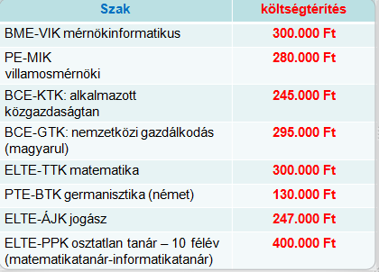
Költségtérítés nagyságrendje félévenként

Slide 7
Alkalmazott közgazdaságtan: 465
Andragógia: 430
Emberi erőforrások: 443
Gazdálkodási és menedzsment: 460
Gazdaságelemzés: 465
Igazságügyi igazgatási: 424
Jogász: 464
Kereskedelem és marketing: 449
Kommunikáció és médiatudomány: 455
Közszolgálat: 440
Munkaügyi és társadalombiztosítási igazgatási: 410
Nemzetközi gazdálkodás: 460
Nemzetközi tanulmányok: 465
Pénzügy-, és számvitel: 458
Turizmus-vendéglátás: 428
Üzleti szakoktató: 440
Államilag támogatott
Képzések ponthatárai
2014

Slide 9
Emelt szintű- vagy középszintű érettségi?
Egyértelmű, ha a felsőoktatási intézmény előírja
A 2016-os követelmények nem ismertek !
Általában sajnos nem egyértelmű...
A középszintű vizsga könnyebben teljesíthető
Az emelt szintű vizsgáért jár a + 50 pont a legalább 45 %-os eredményért (ha ebből írja elő az érettségi vizsgát a felsőoktatási intézmény).

Slide 10
A két vizsgatípus felépítése
Írásbeli: - feladatlap kitöltése
- középszinten 120 - 180 - 240 perc
- emelt szinten 240 perc
Szóbeli: - (élő nyelven kívül) 30 perc felkészülési idő
- önálló tételkifejtés
- középszinten 15, emelten 20 perc feleletenként
Gyakorlati: - testnevelés - a szóbeli vizsgához tartozik
- informatika – az írásbelihez tartozik

Slide 12
Az érettségi vizsga értékelése
Középszint | osztályzat | Emelt szint
80-100% | 5 | 60-100%
60-79% | 4 | 47-59%
40-59% | 3 | 33-46%
25-39% | 2 | 25-32%
0-24% | 1 | 0-24%
- mindkét szinten tantárgyanként történik
- a vizsgaeredményt %-ban fejezik ki
- minden vizsgarészen minimum 12% teljesítendő
Az elégséges (2) alsó határa az elérhető teljes pontszám 25%-a.

Slide 14
Ahová csak emelt szinttel lehet bejutni:
Agrár képzési terület
állatorvosi, erdőmérnöki osztatlan képzés
Bölcsészettudomány képzési terület
andragógia, anglisztika, germanisztika, keleti nyelvek és kultúrák, magyar, néprajz, ókori nyelvek és kultúrák, pedagógia, pszichológia, romanisztika, romológia, szabad bölcsészet, szlavisztika, történelem alapszakok
Jogi képzési terület
jogász osztatlan képzés
Gazdaságtudományok képzési terület
alkalmazott közgazdaságtan, gazdaság- és pénzügyi-matematikai elemzés alapszakok

Slide 15
Ahová csak emelt szinttel lehet bejutni:
Orvos- és egészségtudomány képzési terület
általános orvos, fogorvos, gyógyszerész osztatlan képzés
Társadalomtudomány képzési terület
informatikus könyvtáros, kommunikáció és médiatudomány, kulturális antropológia, nemzetközi tanulmányok, politológia, szociális munka, szociálpedagógia, szociológia, társadalmi tanulmányok alapszakok
Műszaki képzési terület
építész osztatlan képzés,energetikai mérnöki, építészmérnöki alapképzés
Tanárképzések (osztatlan) esetén
többnyire a szakpár egyik tantárgyából

Slide 16
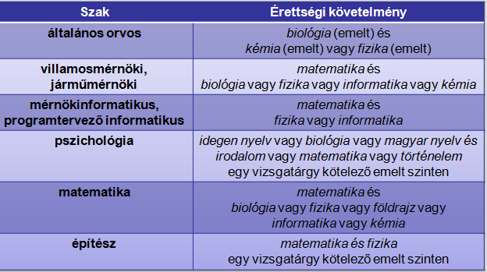
Példák az érettségi tárgyakra

Slide 17
Emelt vagy közép szintű felkészítés?
IGEN, ha az egyetem előírja
IGEN, ha a 16 szak egyike a cél
IGEN, ha a pályairányt meghatározó tantárgyból megalapozottabb tudást szeretne;
IGEN, ha nemcsak bejutni szeretne az egyetemre, hanem benn is maradni
IGEN...
csak akkor, ha valóban tanulni szeretne.
Egyelőre az emelt szintű érettséginek nem feltétele az emelt képzés!

Slide 18
Belső szabályaink
Két emelt szintű képzést lehet választani
Egy választása kötelező!
Minden tárgyból többletórát jelent:
-11. évfolyamon 2 óra (kémia 3)
12. évfolyamon 3 óra
Matematikából és biológiából ún. nagy faktot szervezünk

Slide 19
Választék- a jelentkezés függvényében
Tantárgy | Emelt szintű képzés az utolsó két évfolyamon
Magyar nyelv és irodalom | +
Történelem | +
Matematika | +
Biológia | +
Kémia | +
Fizika | +
Informatika | +
Nyelvek | +
Testnevelés | +

Slide 20
Fontos tudnivalók
A számonkérés, mulasztás szempontjából a felvett fakt kötelezőnek minősül!
Év közben módosítási, leadási lehetőség csak szeptember 30-ig van.
Egyéb esetekben csak kivételesen, igazgatói engedéllyel van erre mód!
A jelentkezés egy évre szól!
Jelentkezés: 2014. május 20.
2015. május 20-ig : újabb jelentkezés,
leadás,
tantárgyváltás (különbözeti vizsga!)

Slide 21
Hasznos linkek
www.felvi.hu
Minden ami felsőoktatás: szakleírások, felvételi fórumok, rangsorok, felvételi segítség
www.fisz.hu
Felvételi információs szolgálat, hírek és felkészítés
http://bkf.hu/tovabbtanulasikisokos/
Letölthető segítség: tippek, trükkök és tanácsok felvételizni készülőknek

Slide 22
Megfontolt és sikeres döntést kívánunk!

